Slide 1
언제타 지하철
20
2020184043 박자은
2020180051 임성규

Slide 2
목차
1
검색
2
이메일
3
이미지, 그래프
4
지도연동
5
텔레그램
6
최종 UI 디자인
7
개발 계획

Slide 3
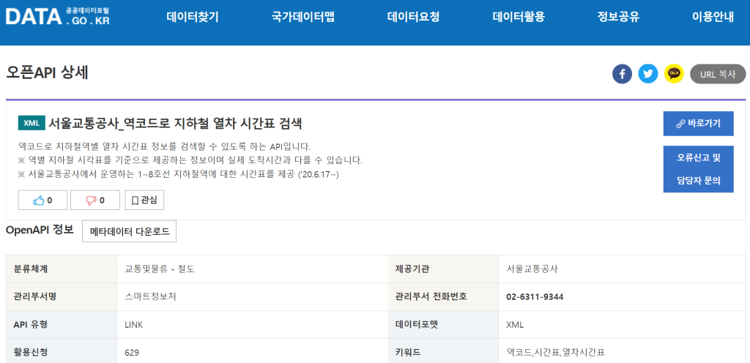
1
검색
역명을 치고 검색버튼을 누르면
해당 역의 방향별 시간표를 출력
ex)
공공 데이터 포탈의
지하철 시간표 API를 활용
충무로역
검색
수서행 14:45 대화행 14:40
수서행 14:52 대화행 14:46
수서행 14:58 대화행 14:55
수서행 15:06 대화행 14:59

Slide 4
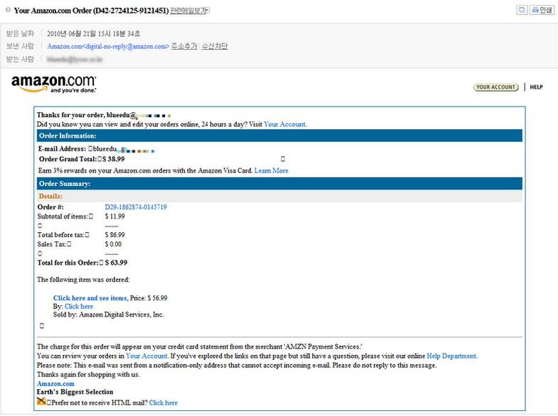

2
이메일
이메일 버튼을 클릭하면 검색결과를 이메일로 전송
충무로역
검색
수서행 14:45 대화행 14:40
수서행 14:52 대화행 14:46
수서행 14:58 대화행 14:55
수서행 15:06 대화행 14:59

Slide 5
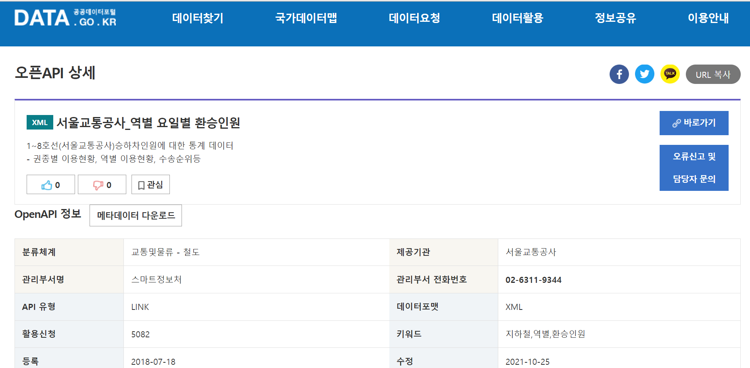

3
이미지, 그래프
1호선
2호선
호선 버튼을 클릭하면
해당 호선의 이미지로 변환
3호선
4호선
5호선
7호선
ㄴ
선택 호선이 바뀌면
해당 호선의 주요 환승역
환승 인원을 그래프로 표현

Slide 6
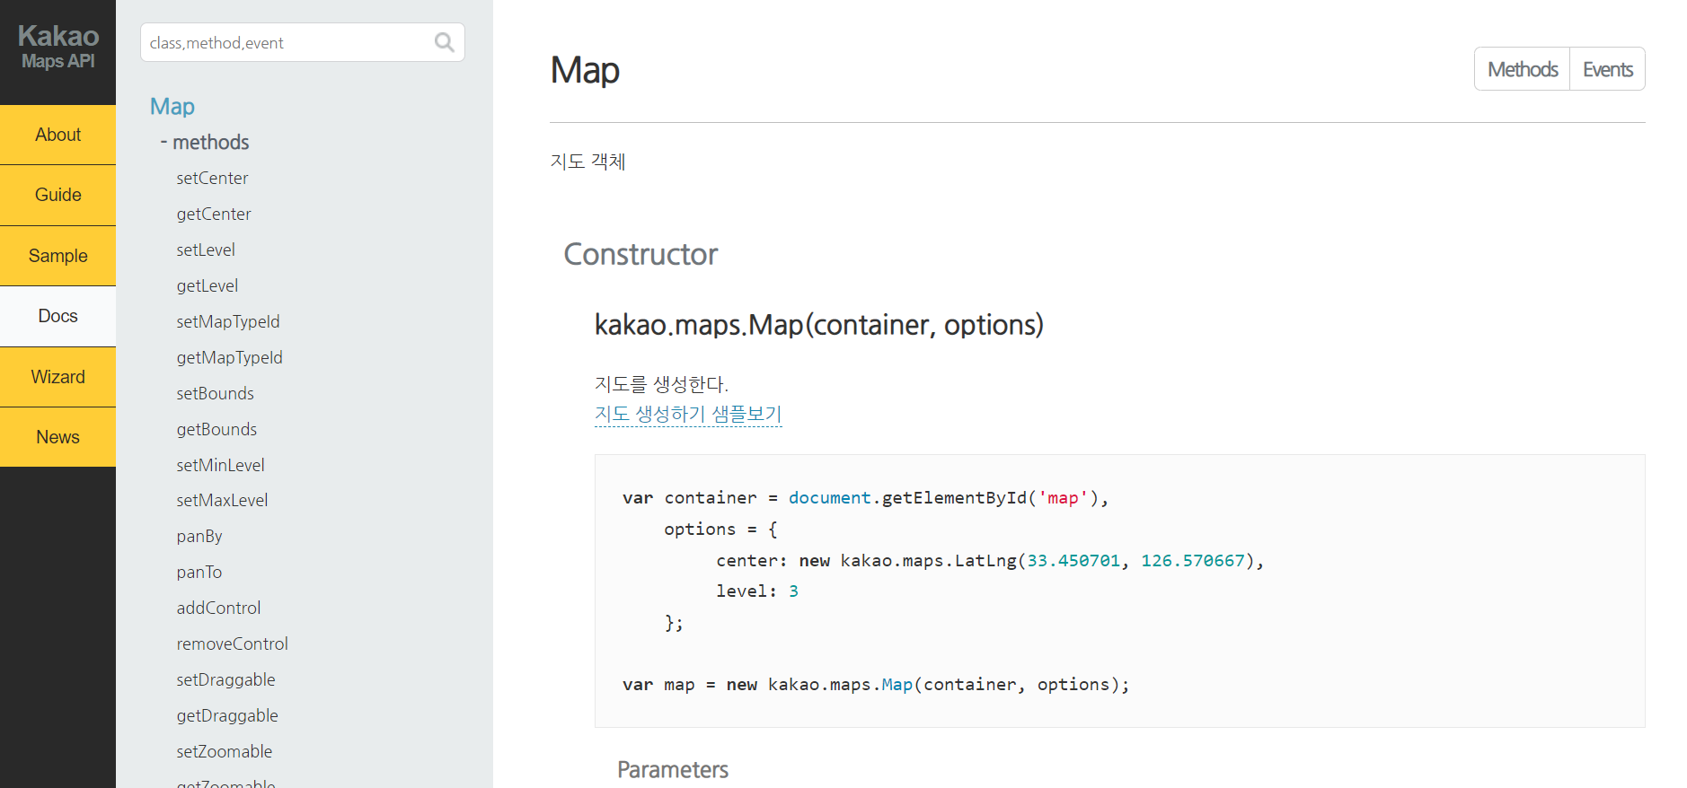
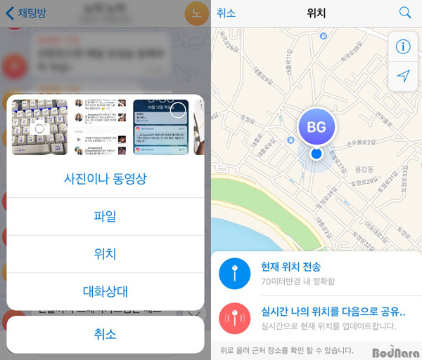


4
지도연동
지도 버튼을 클릭하면 해당 역의 위치를 지도 상에 표현
충무로역
검색
수서행 14:45 대화행 14:40
수서행 14:52 대화행 14:46
수서행 14:58 대화행 14:55
수서행 15:06 대화행 14:59

Slide 7
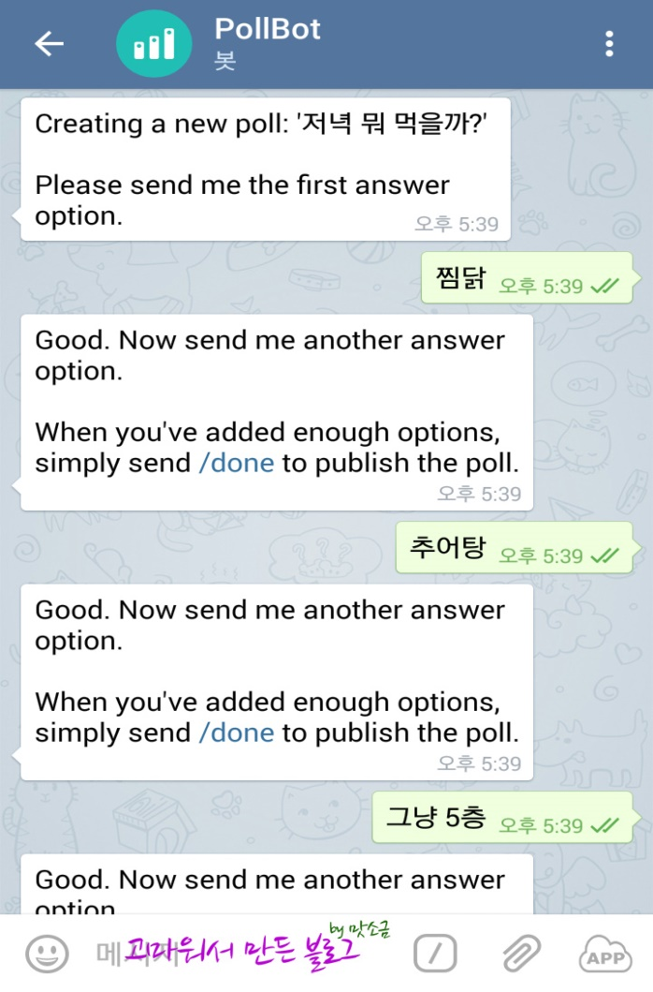

5
텔레그램
텔레그램 봇에게 역명을 보내면 실시간 도착정보 5개를 답장
지하철 시간표 봇
지하철 시간표 봇
정왕역
정왕역 실시간 5개 시간표
인천행 14:45 당고개행 14:40
인천행 14:52 당고개행 14:46
인천행 14:58 당고개행 14:55
인천행 15:06 당고개행 14:59
인천행 15:06 당고개행 14:59
정왕역

Slide 8


6
최종 UI 디자인
언제타 지하철
X
언제타 지하철
충무로역
검색
1호선
2호선
3호선
4호선
5호선
6호선
7호선
8호선
9호선
4호선 역 목록
충무로역 열차 시간표
동대문역
동대문역사문화공원역
충무로역
명동역
회현역
서울역
당고개행 14:45 오이도행 14:40
당고개행 14:52 인천행 14:46
당고개행 14:58 인천행 14:55
진접행 15:06 인천행 14:59
당고개행 14:58 오이도행 14:55
당고개행 15:06 오이도행 14:59

Slide 9
7
개발 계획
주차 | 내용 | 진행 상황 | 비고
1주차 | 주제선정, 화면구상 | Done
2주차 | 화면 구현 활용할 OpenAPI 선정 | Done
3주차 | OpenAPI를 활용한 검색 기능 구현 이메일 보내기 구현 |  | 5/17 기획발표
4주차 | 이미지, 지도, 그래프 구현
5주차 | C/C++연동 distutils 모듈 활용 배포파일 만들기 |  | 5/31 중간 시연 발표
6주차 | 텔레그램 연동 구현
7주차 | 6/14 최종 구현 발표

Slide 10
7
개발 계획
활용할 open API주소와 Git 주소, Youtube 주소
서울교통공사_역코드로 지하철 열차 시간표 검색
http://data.seoul.go.kr/dataList/OA-101/A/1/datasetView.do;jsessionid=3B856D22809653F8C07CE403D7EFCD20.new_portal-svr-21
서울교통공사_역별 요일별 환승인원
http://data.seoul.go.kr/dataList/datasetView.do?infId=OA-12033&srvType=S&serviceKind=1&currentPageNo=1
카카오 지도 API
Kakao 지도 Web API
Git 주소
https://github.com/devkkyu/scriptlang
YouTube 주소
https://youtu.be/RCtfkOQsJ1Y

Slide 11
20
감사합니다

